Slide 1
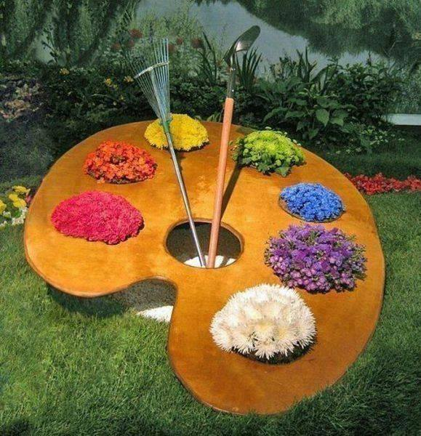
Cores da
vida

Slide 2
Porque ver a vida em preto e
branco se Deus nos presenteou
com um paraíso colorido?

Slide 3
A vida tem as cores que nós a
enxergamos...
se para nós a
vida é cinzenta, somos incapazes
de ver beleza em uma folha seca!

Slide 4
Se para nós o mundo não tem graça.
Somos incapazes de contemplarmos
a natureza...

Slide 5
As aves do céu tornam-se imperceptíveis
aos nossos olhos!
Assim como as flores, e a água...
Mude a forma de ver o mundo...

Slide 6
Transforme suas tristezas em
alegrias!
Seus medos em coragem!
Faça das suas angústias,
a esperança
do amanhã!

Slide 7
Coloque suas incertezas nas mãos
do Criador!
Não seja prisioneiro das suas emoções.
Não seja prisioneiro dos seus preconceitos.
Antes de julgar alguém, conheça a sua
história de vida...

Slide 8
Fique a sós com o "Seu Eu" e contemple
a natureza!
Pois a beleza está nos olhos de quem
consegue ver, enxergar e, acima de tudo,
amar a si mesmo para poder amar o
mundo...

Slide 9
Transforme seu mundo...
e seja feliz...

Slide 10
Formatação
Verarduin
Texto
Desconheço autoria
Imagem
Internet
Vera.arduin@gmail.com

